Slide 1
Документы об образовании и повышении квалификации

Slide 2
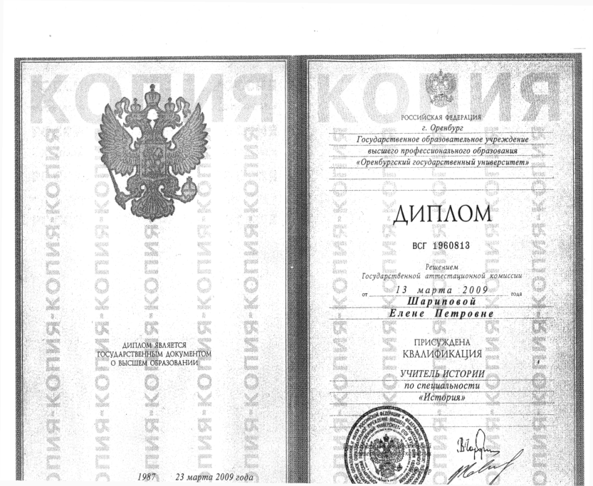

Slide 3
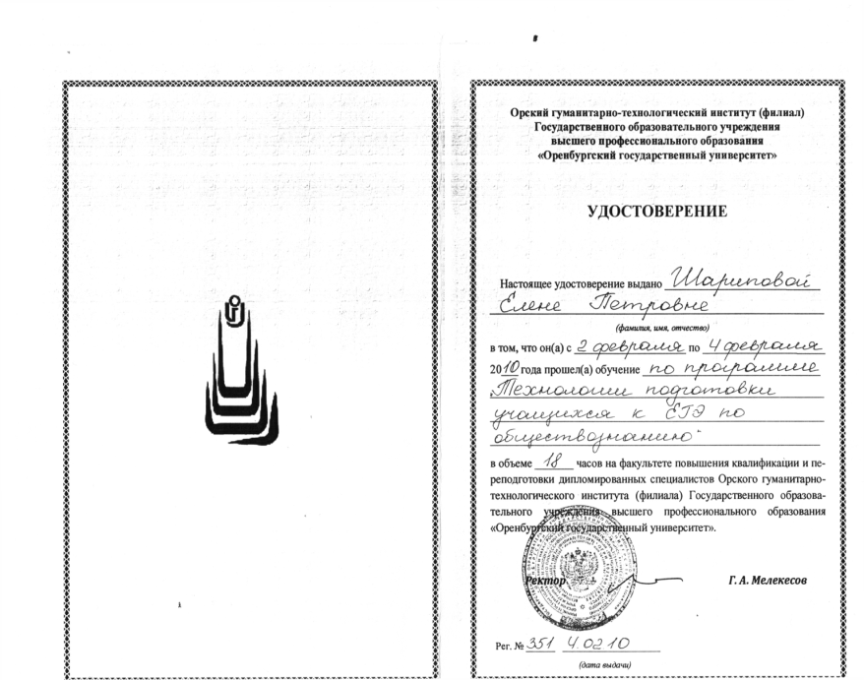

Slide 4
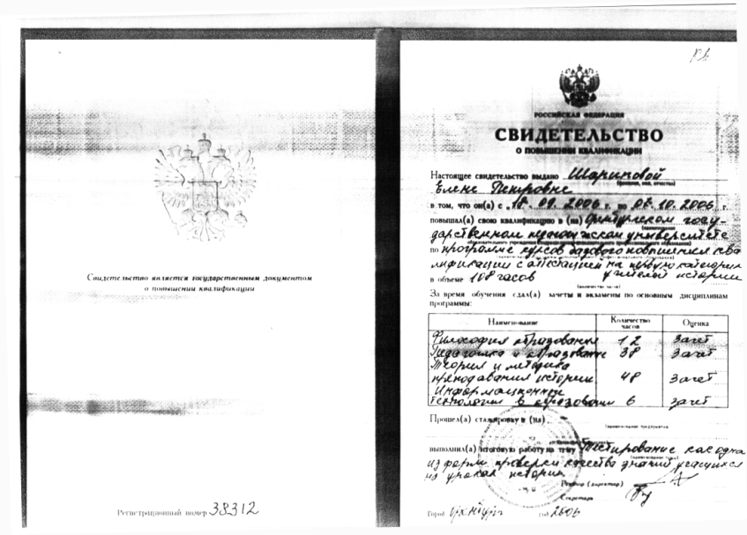

Slide 5
